Slide 1
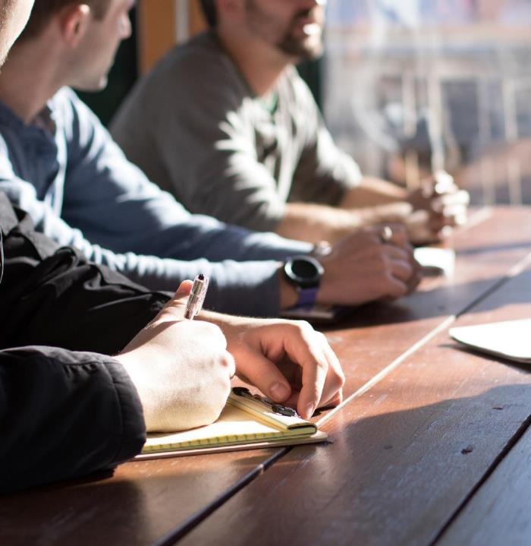
MEDPREDMETNO POVEZOVANJE
2023/24
doc.dr. Irena Hergan, asist. dr. Alenka Rot Vrhovec, asist. mag. Bernarda Urankar
UL Pedagoška fakulteta 9. 10. 2023

Slide 2
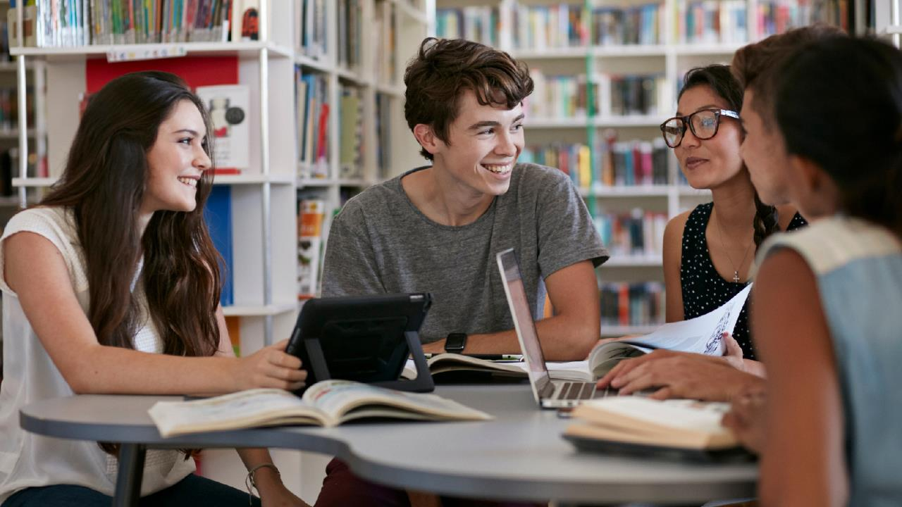
ZELENA / ZELENO
Katere cilje želite doseči?
Kako jih nameravate doseči?

Slide 3
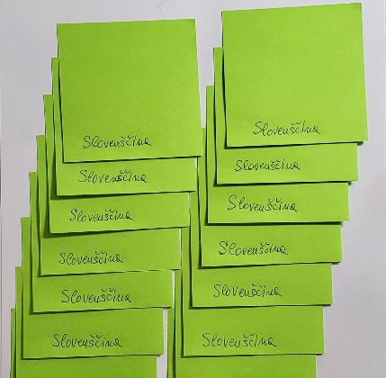
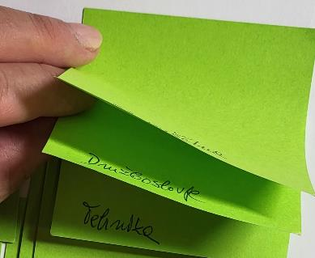
VAŠI PREDLOGI
Podajte čim več idej
vezano na temo zeleno

Slide 4

RAZDELITEV
V PODSKUPINE

Slide 5
PODSKUPINE ŠTUDENTOV – DRUŽBOSLOVJE, SLOVENŠČINA, TEHNIKA
OŠ Milana Šuštaršiča
1. a | 2. a | 3. a | 4. a | 5. a

Slide 6

TERMINI SREČANJ

Slide 7
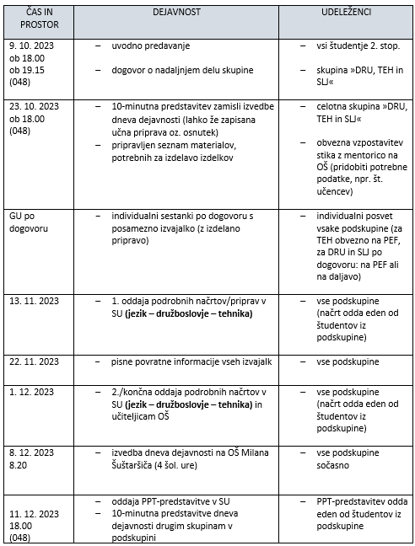
SREČANJA

Slide 8
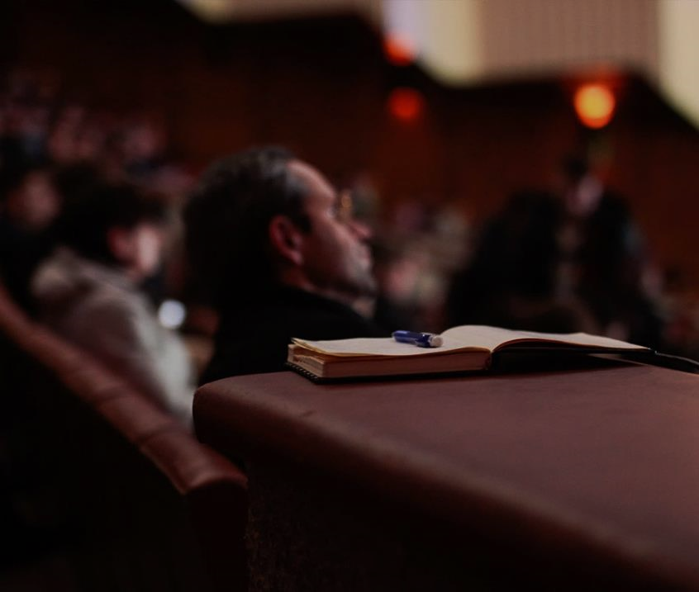
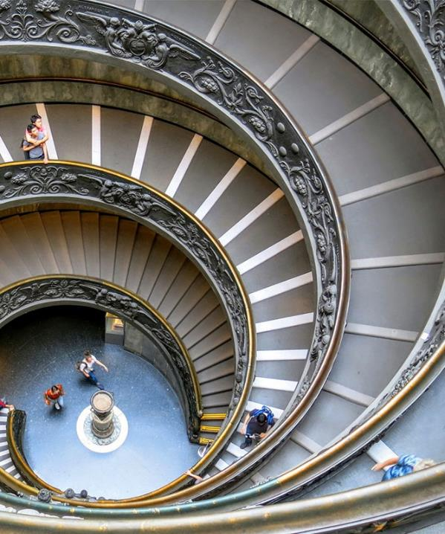
NEKAJ UTRINKOV IZ LANSKEGA LETA
STEKLO
8

Slide 9
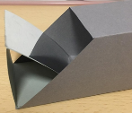
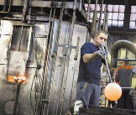
UKRADENA
STEKLENA VAZA

Slide 10
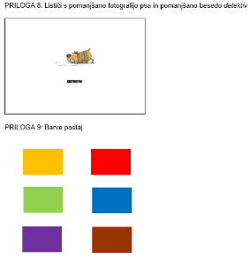
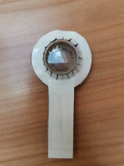
IZDELAVA UŽITNEGA STEKLA IN PISANJE RECEPTA
IZDELOVANJE
POVEČEVALNEGA
STEKLA

Slide 11
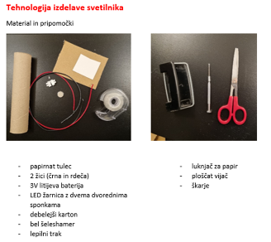
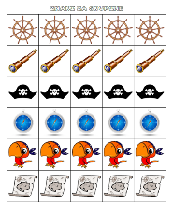
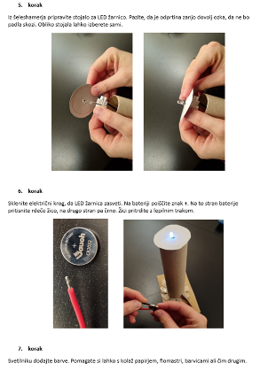
GUSAR STEKLOOKI – ZA PRIJATELJE KAR STEKI

Slide 12
DETEKTIVKA LUPICA

Slide 13
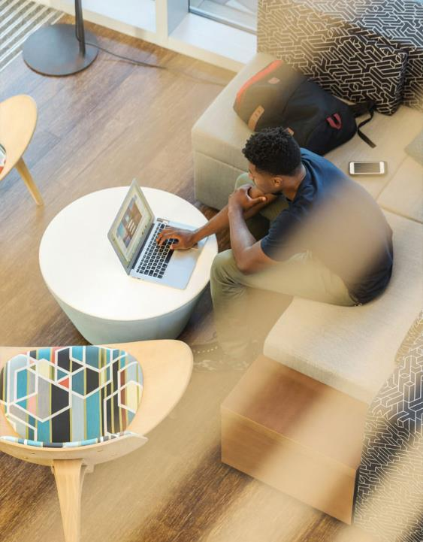

Predstavitev izvedenih aktivnosti
→ Vsak študent iz skupine predstavi en del aktivnosti.
→ Stil predstavitve:
− kratko nakažite, kaj ste izvedli,
− poudarite in izpostavite dobre strani izvedbe v
dnevu,
− povejte predloge za morebitno izboljšavo,
− podajte povratne informacije, ki ste jih dobili od
učencev,
− …
13

Slide 14
Učitelj, ki vzbudi občutek za eno samo dobro dejanje,
za eno samo dobro pesem, doseže več kot tisti,
ki napolni naš spomin z množico podatkov, razvrščenih po imenih in oblikah.
(J. W. von Goethe)

